Slide 1

CUAI 스터디 금융AI 1팀
2022.03.15
발표자 : 허인

Slide 2
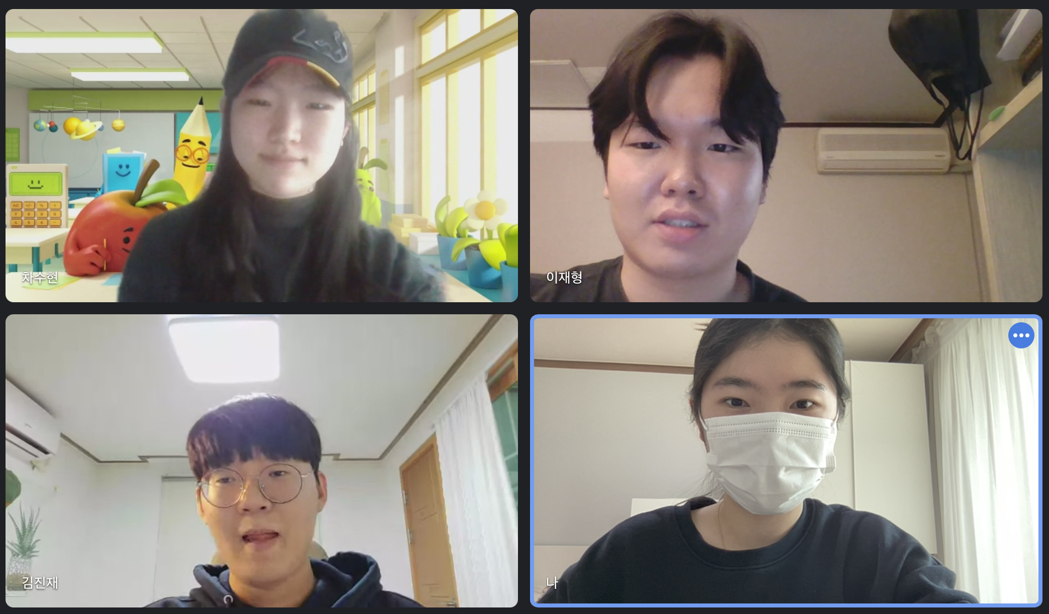
스터디원 소개 및 만남 인증
김진재 (응용통계학과 18)
이재형 (글로벌금융학과 19)
차수현 (기계공학부 20)
허인 (응용통계학과 20)

Slide 3
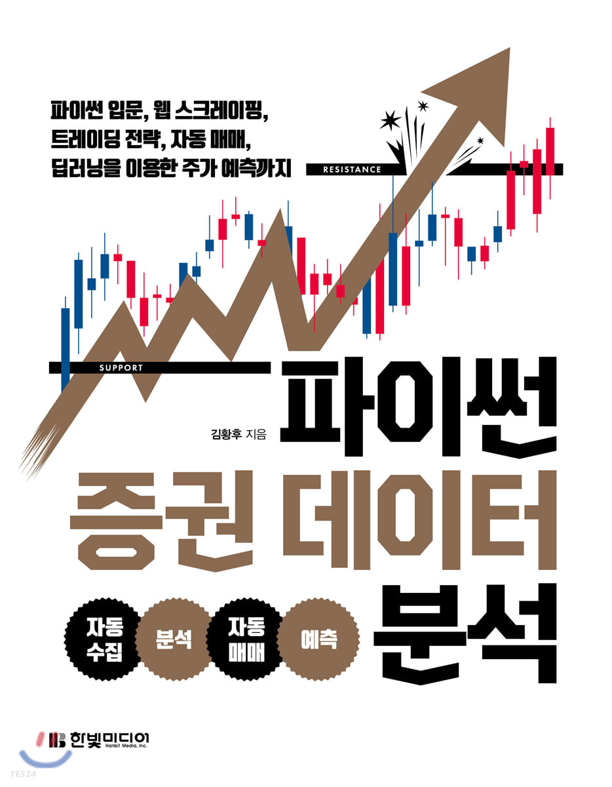
스터디 교재 / 모임 일시
- 금융(증권) 데이터를 자동 수집, 매매, 예측하는
전반적 과정을 직접 구현
- 트레이딩 전략(ex. 현재 포트폴리오 이론, 볼린저
밴드, 삼중창 매매, 듀얼 모멘텀)에 대한 이해
- 일시: 매주 수요일 저녁
- 장소: 중앙대학교

Slide 4
스터디 내용
주차 | 날짜 | 내용
1 | 03/02 | OT
2 | 03/11 | 스터디 첫 만남
3 | 03/20 | 데이터 분석 기본
4 | 03/23 | 웹 스크레이핑
5 | 03/30 | 시세 DB 구축 및 시세 조회 API 개발 1/2
6 | 04/07 | 시세 DB 구축 및 시세 조회 API 개발 2/2

Slide 5
감사합니다
CUAI 스터디 금융AI 1팀
발표자 : 허인

